Slide 1
複数の教材を組み合わせた
使用例①
Notes:
■本教材の利用規約を一番下に記載しています。必ず事前にご確認いただき、利用規約に同意した上で、本教材をご利用ください。なお、本教材は、啓発者向け活用ガイド「第3章 複数の教材を組み合わせた使用例」の「使用例①」を実際に組み立てたものです。
【想定する啓発対象者】
インターネットを利用し始めて間もないシニア層の方（約60分間の啓発講演を想定）
【ポイント】
前半は、不正送金やなりすましの被害に関する動画を見た後に、パスワードの作り方や管理方法、多要素認証について学びます。後半は、偽セキュリティ警告の事例について動画を交えて紹介した後に、メールの添付ファイルに関する注意点を学びます。
【本教材利用規約】
本教材は、情報セキュリティに関する啓発を目的に独立行政法人情報処理推進機構（IPA）（以下「IPA」という。）が作成した教材、およびこれに付随する資料（今後に作成され得る各々の改訂版を含む。）により構成されます。なお、改訂版が利用可能となった後は、専ら改訂版をご利用ください。
IPAは、本利用規約に同意いただくことを条件として、本教材の利用を無償で許諾します。有償セミナー等での利用を希望する場合は、事前にIPAに申し出て別途許諾を得てください。
1.本教材に関する著作権その他すべての権利は独立行政法人情報処理推進機構（IPA）が保有しており、国際条約、著作権法その他の法律により保護されています。
2.本教材は、情報セキュリティや情報モラルの教育、普及の目的に限り、無償の授業、各種セミナーや研修等にご利用いただけます。
3.必要な範囲での複製（生徒等受講者への配布のための複製を含む。）は可能とします。
4.本教材は原文のまま利用してください。ただし、グラフの形式を変える、文体を変える等、単なる表記形式のみの変更は可能とし、また、具体的な利用場面においてやむを得ない場合であって、かつ前記目的のために必要な場合には、その必要な範囲で、利用者の責任において、文意を変えず、かつ原文のままでないことが容易にわかるように明記または明示（例「～を基に作成」等）することを条件として、文面の一部改変等を可能とします。
5.本教材の中のデータやグラフ・図表・イラスト・映像等の全部または一部を引用等した場合、本利用規約に同意したものとみなします。
6.いかなる形で利用する場合においても本教材を利用する際は、出典（IPAの名称、資料名、URL等）を容易に判る態様で明記または明示してください。
7.本教材を利用する部分と利用者が自ら作成する部分が混在した教材等を作成する場合、本教材利用部分か、利用者自身による作成部分かが容易かつ明確に判別できるようにしてください。なお、利用者は、自己の作成部分について全ての責任を負うものとします。
8.本教材（本項においては、利用者が自ら作成する部分が混在する場合を含む）の二次利用を希望する者に対して複製物を配布する場合には、相手先に本利用規約を配布するなどにより、相手先が本教材（利用者が自ら新たに作成した部分を除く）を利用する際には本利用規約に同意する必要があることを伝えてください。
9.本教材で提供する情報の正確性、信頼性、網羅性及び完全性については、IPAが保証するものではありません。
10.本教材のファイルをダウンロードすることまたは利用したこと等により生じるいかなる損害（他人に対して責任を負う場合を含む。）についてもIPAは何ら責任を負いません。
11.本利用規約は予告なく改正する場合があります。その場合、改正後の内容は、それがIPAのウェブページ上で公表された時以降の利用に適用するものとします。
12.本教材及び本利用規約に関する質問は、net-anzen@ipa.go.jpまでお寄せください。なお、IPAからの応答等は、その業務に支障のない範囲内とさせていただきます。
独立行政法人情報処理推進機構 セキュリティセンター
以上

Slide 2
今日のおはなし
不正送金やなりすましの被害事例
パスワードの作り方や管理方法
偽セキュリティ警告の対策
メールの添付ファイル
Notes:
【啓発時のセリフ例】
今日お話しする内容は、スライドのとおりです。
・不正送金やなりすましの被害事例
・パスワードの作り方や管理方法
・偽セキュリティ警告の対策
・メールの添付ファイル
前半は、不正送金やなりすましの被害に関する動画を見た後に、パスワードの作り方や管理方法、多要素認証について学びます。後半は、偽セキュリティ警告の事例と対策を紹介した後に、メールに添付されたファイルの危険性について、お話しします。

Slide 3

動画を見て考えよう
Notes:
【啓発時のセリフ例】
それでは始めに、不正送金やなりすましの被害に関する動画を見てみましょう。
仲良しの５人家族がそれぞれ、インターネットを使って大変な目に遭ったようです。
＜動画視聴（約4分）＞
家族みんなが大変な目に遭ってしまいましたね。
この動画で出てきた被害は、第三者がIDとパスワードを不正に入手し、悪用したことが原因で発生しています。
IDとパスワードについて、次のスライドから考えていきましょう。
【スライドの動画情報】
IPA：IPA Channel（陽だまり家族とパスワード～自分を守る3つのポイント～）
https://www.youtube.com/watch?v=3afaAbFUK4g

Slide 4
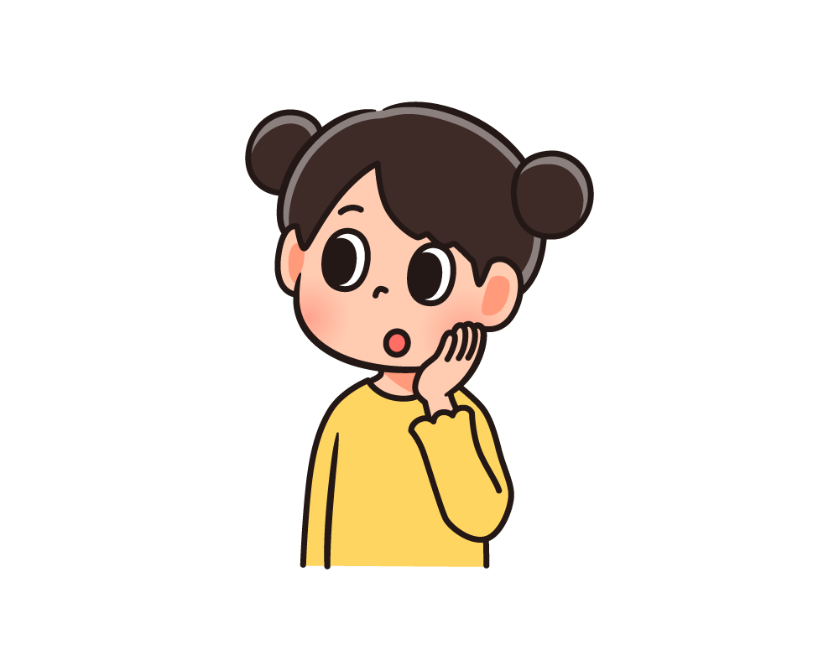
考えてみよう
IDとパスワードって、
どんな役割があるの？
やくわり
Notes:
【啓発時のセリフ例】
みなさんはIDとパスワードを作った経験はありますか？
インターネットを使っていろいろなサービスを使うときに、IDとパスワードを設定したことがある人もいるのではないでしょうか？
それでは、このIDとパスワードはどんな役割があるのでしょうか？

Slide 5
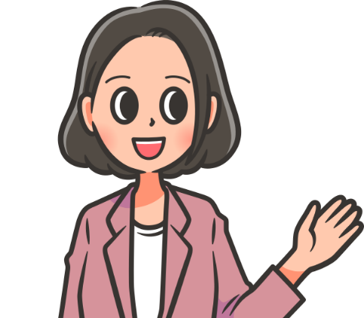



答え
ID
利用者を識別するための符号
考えてみよう
りようしゃ しきべつ ふごう
パスワード
ひみつ
IDを使うための秘密の合言葉
Notes:
【啓発時のセリフ例】
IDとは「identification」の略です。サービスの利用者を識別するための符号です。
名前のような役割といえるでしょう。また、「ユーザー名」「ユーザーID」などと呼ばれることもあります。
IDは、自分で設定した文字列となる場合もあれば、サービス側から設定された文字列となる場合もあります。
一方、パスワードは、そのIDを使うための「秘密の合言葉」の役割があります。
そのIDでは合言葉を知っている人だけが使うことができます。

Slide 6
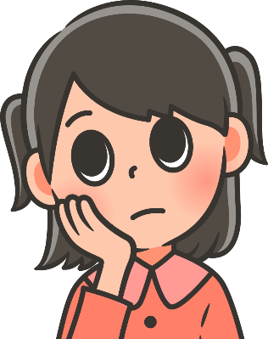
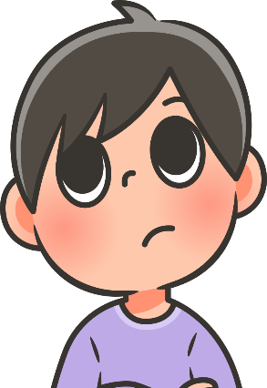
考えてみよう
なか よ ともだち
仲が良い友達だったら
IDとパスワードを教えてもいいのかな？
おうちの人には
教えたほうがいいのだろうか？
Notes:
【啓発時のセリフ例】
IDとパスワードの役割がわかったところで、次のことも考えてみてください。
信頼できる仲の良い友達にゲームを進めてもらうために、自分のIDとパスワードを教えても良いのか？
おうちの人（保護者）だけには、自分のIDとパスワードを教えておいた方が良いのか？
みなさんで、ぜひ考えてみてください。
※ここでは答えを提示するのではなく、参加者が自分で「調べてみよう」と思うように話してみましょう。
さて、パスワードはただ覚えやすいものを作ればいいわけではありません。
やぶられにくいパスワードをつくるにはどうしたらいいでしょうか。

Slide 7
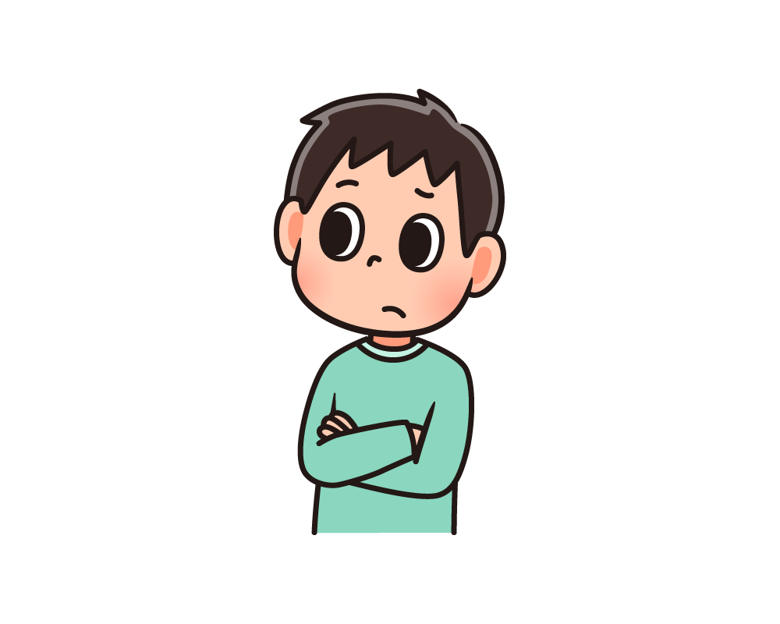
考えてみよう
やぶられにくいパスワードを
つくるには、どんな点に
気をつければいいの？
Notes:
【啓発時のセリフ例】
次に、パスワードを作るときには、どんな点に気をつければ良いと思いますか？

Slide 8
答え
ふくざつ
長く、複雑なパスワードにする。
そうあ
短いパスワードは総当たりなどの
機械的な方法でやぶられる
一般用語や代表的な個人情報
（誕生日・名前など）は推測されやすい
きかいてき ほうほう
いっぱんようご だいひょうてき こじんじょうほう
たんじょうび
すいそく
passwordや12345678など
簡単に思いつくものは絶対 ×
かんたん
ぜったい
Notes:
【啓発時のセリフ例】
まずはこれだけ覚えてください。私たちがパスワードを作るときは「長く、複雑なパスワード」にする必要があります。
パスワードは最低10文字以上の文字列で構成し、第三者に推測されにくいものにしましょう。
短いパスワードの場合、「総当たり」と呼ばれる、コンピュータを使って機械的に文字の組み合わせすべてを試していく方法などにより、悪意のある第三者にパスワードがやぶられてしまう可能性が高いです。
また、名前や誕生日など、私たち個人の情報は推測されやすいので、覚えやすくても使わない方がいいでしょう。
数字の羅列や、キーボードのキーの横並び、またパスワードという言葉をローマ字に変えただけの「PASSWORD」といった簡単なものは、パスワードによく使われる文字列を利用する「辞書攻撃」で探し当てられやすく、危険性が高いです。

Slide 9
対策の解説
自分だけのフレーズを考える
へんかん
日本語の文章をローマ字に変換
例 「ネコが好き」→ nekogasuki
す
ふくざつ
※「長く」「複雑」になります
より強いパスワードにするため、
大文字・数字・記号もふくめた
パスワードにするのがおすすめ
nekogasuki → nekoGAsuki!!06
Notes:
【啓発時のセリフ例】
「長く、複雑なパスワードにする」といっても、覚えられなければ困りますね。
では、ここで一つ提案です。
自分自身のオリジナルなフレーズを考えてみましょう。
例えば、ネコがすきな人は「ねこがすき」というフレーズを、ローマ字に直します。
「nekogasuki」となり、これだけで10文字のパスワードになります。
また、アルファベット小文字の他に、アルファベットの大文字、記号、数字など、多くの文字種を使うと、よりやぶられにくいパスワードになります。
そこで、例えば、
・フレーズ内の助詞は大文字にする
・末尾に「！」を２つ追加する
・またその後ろには好きな野球選手の背番号である「06」を追加する
といったルールを設けることで、「nekogasuki」というパスワードを「nekoGAsuki!!06」というパスワードへさらに変化させます。
こうすることで、アルファベットの小文字・大文字・記号・数字という４つの文字種を混ぜた「強いパスワード」をつくることができます。
強いパスワードを１つ作ればいいのかというとそういうわけでもありません。
複数のサービスがあるとき、そのパスワードの使いまわしでもよいのでしょうか。
【参考資料】
IPA：安心相談窓口だより
https://www.ipa.go.jp/security/anshin/attention/2016/mgdayori20160803.html

Slide 10
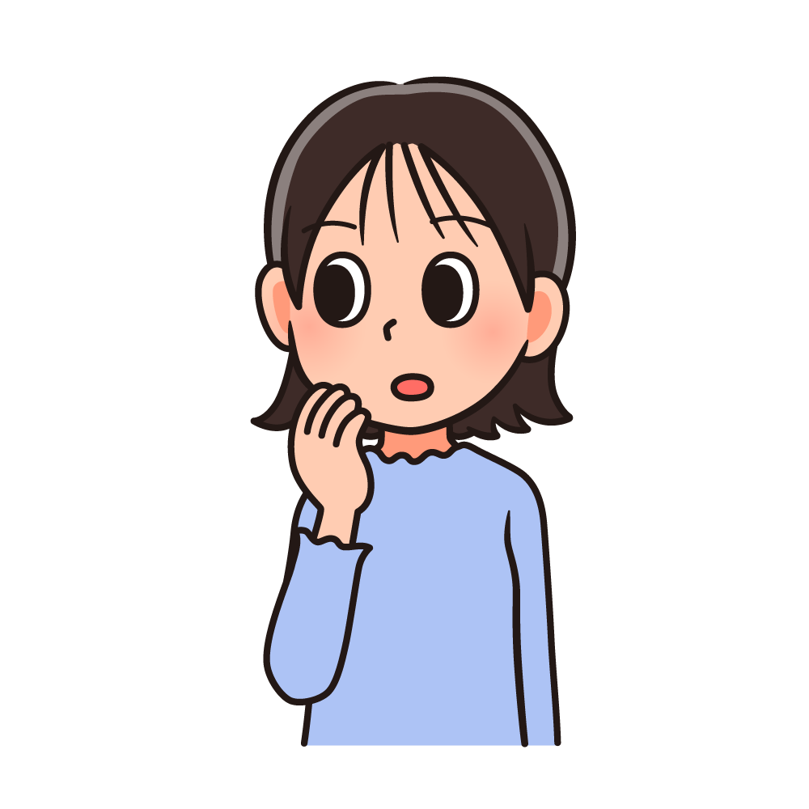
考えてみよう
たくさんのパスワードは
覚えきれない。
どのサービスも同じ
パスワードでいいよね。
おぼ
Notes:
【啓発時のセリフ例】
では、「長く」「複雑な」パスワードをつくることの重要性を知ったみなさんに、次の質問をします。
このスライドの人のように、
どのサービスでも同じパスワードを使っても良いのでしょうか？
大丈夫だと思う人？それはよくないと思う人？
ありがとうございます。では、みなさんはパスワードをいくつ使っていますか？
1つの人？
3つから5つの人？
サービスごとに全部違うパスワードの人？
※啓発対象者に挙手してもらうなどして、聞いてみる。
それでは、どのサービスも同じパスワードを使おうとしているこのスライドの人の場合はどうなのでしょうか？

Slide 11
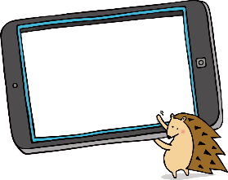

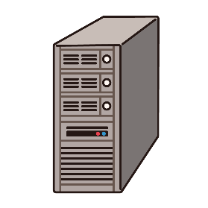


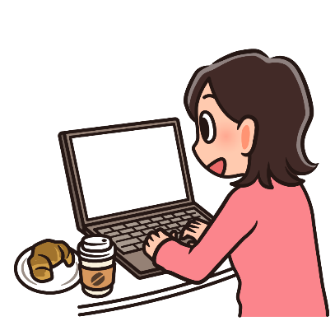
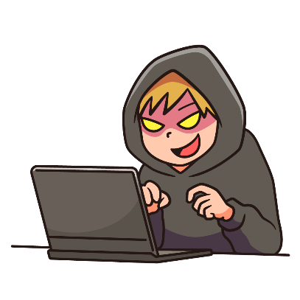
×
答え
きけん
パスワードの使いまわしは危険。
じょうほう
1サービスのアカウント情報がもれると、
他にも影響します
えいきょう
ろう
③漏えいしたパスワードを
悪意のある第三者が悪用
Aサービス
①1つのパスワードを
使いまわし
Bサービス
ろう
②パスワードが漏えい
Notes:
【啓発時のセリフ例】
覚えられないからといって、同じパスワードを使いまわすのは危険です。
その理由は、あるサービスでパスワードの情報が漏れてしまい、その情報が悪意のある人にわたってしまうと、別のサービスでもそのパスワードが使われて、複数のサービスで被害に遭う危険性が高まるからです。

Slide 12



対策の解説
ふくざつ
長く複雑なパスワード +
サービスごとに異なるキーワード
こと
※長く複雑な文字列をコア（核）パスワードとして、共通して使います
ふくざつ
かく
きょうつう
abc | nekoGAsuki!!06
abcアプリ
irh | nekoGAsuki!!06
いろは銀行
IPA | nekoGAsuki!!06
IPAメール
サービスごとの
キーワード
コアパスワード
Notes:
【啓発時のセリフ例】
では、ここでサービスごとに異なるパスワードの作り方を提案します。
パスワードの作り方として、自分自身のオリジナルフレーズを考えることで長く複雑なパスワードを作るという方法（教材1-3-2を参照）があります。
このパスワードをどのサービスでも共通して使用する核の部分（コアパスワード）として決めた上で、サービスごとに異なるキーワードを、核となる部分の前や後ろに追加する方法です。
例えば、
abcアプリではあれば、abc＋コアパスワード、
いろは銀行であれば、「い」「ろ」「は」という3文字それぞれをローマ字に変換した際の頭文字である、irh＋コアパスワード、
IPAメールであれば、IPA＋コアパスワード、
のようにすれば、長く複雑で、かつサービスごとに異なるパスワードを作ることができます。
次は、それをどのように管理するか考えてみましょう。
【参考資料】
IPA：安心相談窓口だより
https://www.ipa.go.jp/security/anshin/attention/2016/mgdayori20160803.html

Slide 13
考えてみよう
作ったパスワードはどうやって管理すればいいの？
かん り
Notes:
【啓発時のセリフ例】
ここまで、パスワードは「長く」「複雑に」「使いまわさない」ようにする必要性をみなさんに知っていただきました。
それでは、IDとパスワードはどのように管理したら良いのでしょうか？
※啓発対象者にアイデアを発表してもらっても良い。

Slide 14

答え
だれ し く ふう
誰にも知られないような工夫をする。
だいじょうぶ
大丈夫かな？
・パスワードをメモした手帳を置き忘れた
・パソコンにパスワード情報を付箋で貼っている
・家族間でパスワード情報を共有している
お わす
じょうほう ふせん は
じょうほう きょうゆう
Notes:
【啓発時のセリフ例】
いろいろな意見をいただけました。
大事なIDとパスワード情報は「誰にも知られないような工夫」をする必要があります。
・パスワードをメモした手帳を置き忘れた
・パソコンにパスワード情報を付箋で貼っている
・家族間でパスワード情報を共有している
これらの行動は大丈夫なのかを考えてみましょう。

Slide 15
対策の解説
てき せつ かん り ほう ほう
パスワードの適切な管理方法
サービスごとの
キーワード
コアパスワード
（例）
abc | nekoGAsuki!!06
abcアプリ
IPA | nekoGAsuki!!06
IPAメール
こと
「コアパスワード」と「サービスごとに異なるキーワード」を別に管理する
できれば「コアパスワード」は暗記して、「キーワード」はファイルや紙で保管する
べつ かんり
ほ かん
Notes:
【啓発時のセリフ例】
それでは、パスワードを誰にも知られないようにするためには、どのようにすれば良いのでしょうか？
誰にも見られることのない手帳にメモする。暗記する。いろいろなやり方が考えられます。
※啓発対象者に意見を聞いても良い。
ここでは、管理方法の一例をご紹介します。
まず、みなさんのパスワードを2つの部分に大きく分けます。
パスワードが、すべてのパスワードに共通する部分である「コアパスワード」と「サービスごとに異なるキーワード」で構成されることを前提とすると、この2つの部分を別々に管理するだけで、どちらか一方が悪意のある人に知られてしまっても、パスワード全体は知られずに済みます。
できれば2つの部分のどちらか一方、例で言うと、「コアパスワード」の部分は暗記することをお勧めします。
そしてもう一方の「サービスごとに異なるキーワード」は、データファイルやメモで管理を行いましょう。
なお、これは管理方法の一例です。みなさんもどのように管理をするのが良いのか、ぜひ考えてみてください。
さて、これでみなさんは強力なパスワードを作成でき、そして管理もできるようになりました。
しかしこれで絶対に安全でしょうか。
【参考資料】
IPA：安心相談窓口だより
https://www.ipa.go.jp/security/anshin/attention/2016/mgdayori20160803.html

Slide 16
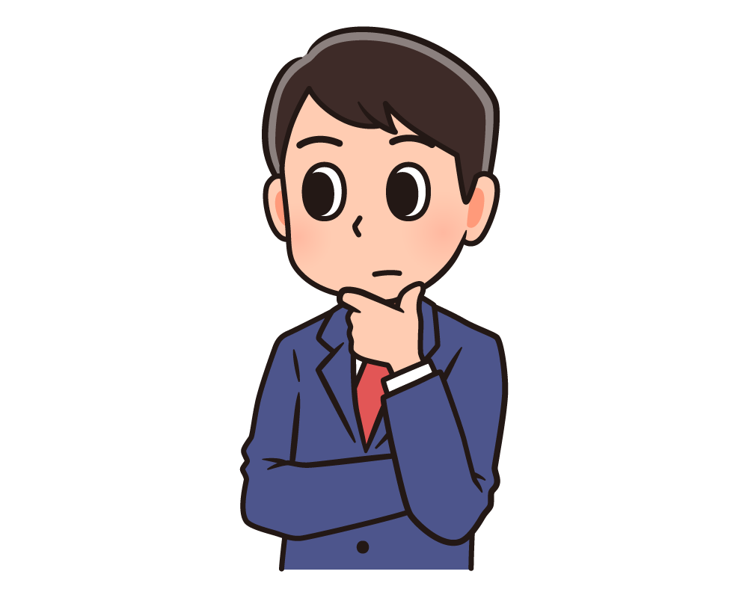
考えてみよう
こと
使うサービスごとに異なる
難しいパスワードを設定したよ。
絶対に安全だよね？
むずか
せってい
ぜったい
abcnekoGAsuki!!06
irhnekoGAsuki!!06
IPAnekoGAsuki!!06
Notes:
【啓発時のセリフ例】
それでは、みなさんに次の質問をします。
パスワードを「長く、複雑に、使いまわさない」ようにすれば、「絶対に安全」と言えるのでしょうか？

Slide 17

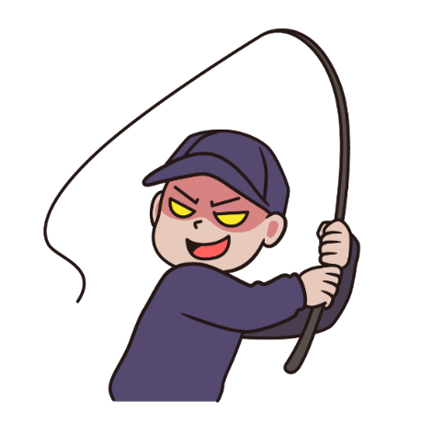



×
答え
ろう きけんせい
パスワードが漏えいする危険性はあります。
ろう
・フィッシングに引っかかり漏えい
・入力したパスワードをウイルスによって
盗み取られる
・パスワードを盗み見られる
(ショルダーハッキング)
ぬす
ぬす
Notes:
【啓発時のセリフ例】
どんなに難しいパスワードを使っていても、
パスワードそのものが盗まれてしまっては意味がありません。
パスワード情報が流出する、つまり「情報漏えいする」ことで、悪意のある人にパスワードが知られてしまいます。
情報漏えいする原因として、以下のような場合が挙げられます。
・フィッシング詐欺にひっかかり、パスワードを入力させられて漏えい
・ウイルスに感染した状態のパソコンを知らずに使い続け、パスワードの入力情報をウイルス（悪意のあるプログラム）によって盗みとられる。
・公共の場などでパスワードを入力する際に、後ろから盗み見られる。(ショルダーハッキング)
サービスごとに異なるパスワードを使っていれば、情報漏えいした際の被害は1つのサービスだけに留めることができるかもしれませんが、被害の発生は避けられません。
たとえパスワードが漏えいしても、不正ログインされない対策はあるのでしょうか？
【関連教材】
フィッシング詐欺・・・教材番号1-1-4を参照
ウイルス・・・教材番号1-1-1を参照
盗み見・・・教材番号1-1-5を参照

Slide 18


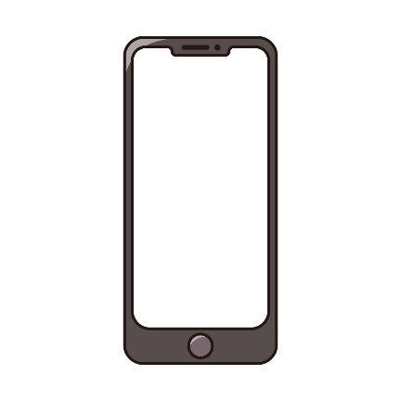
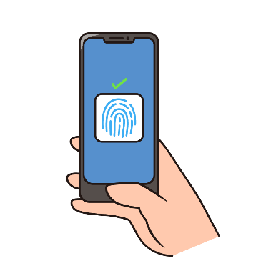
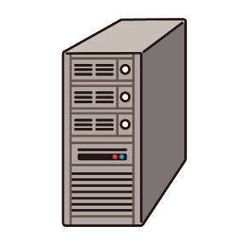
対策の解説
多要素認証を使うと、より安全になる
たようそにんしょう
いじょう こと ようそ
ログイン時に、2つ以上の異なる要素を使用する
ちしきじょうほう
しょじじょうほう
せいたいじょうほう
知識情報
所持情報
生体情報
1234
とど
ユーザー自身の顔や指紋情報等
ID・パスワード等
ICカードやスマホに届く ワンタイムパスワード等
しもんじょうほう
ろう
ID・パスワードが漏えいしても
不正なログインを回避できる
ふせい かいひ
Notes:
【啓発時のセリフ例】
パスワードが漏えいしてしまっても、多要素認証を必要としていれば、不正なログインを回避できます。
多要素認証とは、ログインするときに２つ以上の異なる要素の認証方式を用いることを言います。
多要素認証には知識情報、所持情報、生体情報があります。
知識情報は、IDとパスワードなど、その人が記憶している情報のことを言います。
所持情報は、個人のICカードやスマートフォンなど、その人だけが持っている物を言います。
生体情報は、個人の体に関連する情報を言います。指紋や静脈の配置、網膜の模様などを用いた認証が挙げられます。
多要素認証を導入しておくことで、ID・パスワードが情報漏えい、盗難にあっても、不正なログインを回避できます。
【参考資料】
IPA：不正ログイン対策特集ページ
https://www.ipa.go.jp/security/anshin/measures/account_security.html

Slide 19
意見交換をしよう
・スマホやパソコンのセキュリ
ティ対策をしていますか？
・IDやパスワードをどのよう
に管理していますか？
Notes:
【啓発時のセリフ例】
さて、これまでの話をもとにみなさんで話し合ってみましょう。
スマホやパソコンのセキュリティ対策全般について、周りの人と意見交換や話し合いをしてみてください。
話し合いのきっかけとして、まずは以下の２点について話してみてください。
・スマホやパソコンのセキュリティ対策をしていますか？
・IDやパスワードをどのように管理していますか？
※グループワークを行う。

Slide 20
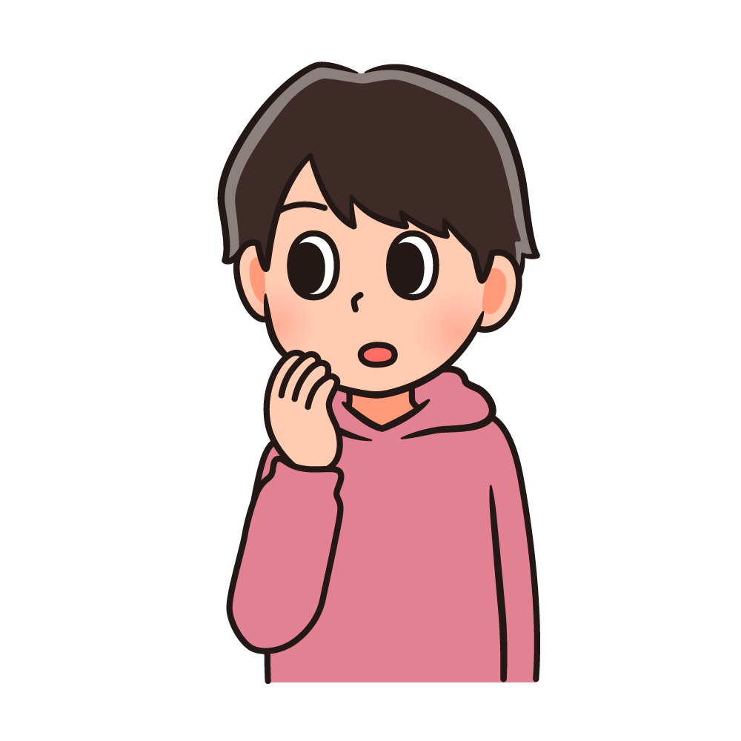
考えてみよう
パソコンに
「ウイルス感染しています。
サポートセンターに電話してください。」
って、警告が出てきたよ。
どうすればいいの？！
かんせん
けいこく
Notes:
【啓発時のセリフ例】
それでは、次は、パソコンでウェブサイトを閲覧する際の注意点についてお話しします。
このスライドの人は、
パソコンを利用していると、ブラウザ画面に「ウイルス感染しています。サポートセンターに電話してください。」
という警告メッセージが出てきました。
みなさんはこのような経験はありますか？
※経験値を問う。また、その場合の対応について意見を聞く。

Slide 21

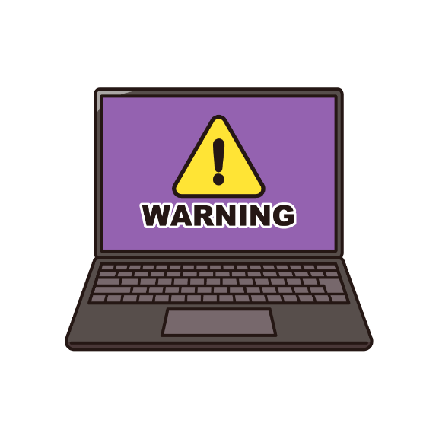
答え
にせ
けいこく
「偽セキュリティ警告」かもしれません。
にせもの
けいこく
りようしゃ
・偽物の警告画面を出して、利用者に電話を
かけさせる
・遠隔操作ソフトでパソコンを操作され、
架空のサポート費用をだまし取られる
えんかくそうさ
そうさ
かくう ひよう
Notes:
【啓発時のセリフ例】
偽セキュリティ警告の手口は、パソコンのブラウザ画面上にいきなりセキュリティに関する偽の警告メッセージが表示され、
そのメッセージに記載しているサポートセンターの電話番号に電話をかけさせることで、だまされた人を誘導し、金銭的な被害を起こすものです。
サポートセンターに電話をかけると、オペレーターにパソコンの操作を指示または遠隔操作され、有償のサポート契約と代金支払いへと誘導されます。
最近の手口では、代金支払いの方法としてプリペイドカードを指定される場合が多いです。
コンビニエンスストアに電子マネーのプリペイドカードを買いに行くように指示され、カードに記載されたコードを教えるよう言われます。
パソコンユーザーのみなさんは、このような手口があることを知っておきましょう。
【参考資料】
IPA：安心相談窓口だより
https://www.ipa.go.jp/security/anshin/attention/2022/mgdayori20230228.html

Slide 22
対処の解説
警告画面がでても、電話しない
けいこく
れいせい
・冷静になってブラウザをとじる
・案内されたソフトをダウンロード・インストールしない
・警告画面が次々とでる
・警告音やアナウンスが流れる
・実在する企業のロゴが表示される
・サポート窓口の電話番号が表示される
あんない
にせけいこく とくちょう
偽警告の特徴
けいこく
けいこくおん
じつざい きぎょう ひょうじ
まどぐち ひょうじ
Notes:
【啓発時のセリフ例】
警告画面が出たときの対処法を知っておきましょう。
まず、慌てて電話をかけないことです。
警告音などが流れるケースもありますが、音量を落として、冷静にブラウザ画面を閉じましょう。
リモート操作をするためのソフトを案内されるケースもありますが、ダウンロード・インストールしないようにしましょう。
偽セキュリティ警告は、驚かせたり、慌てさせたりすることで、私たちが冷静に判断させないように仕向けてきます。
警告画面が次々と出てくる、警告音やアナウンスが流れる、実在する企業やロゴを使うことで信用させる、
こうした特徴があります。
【参考資料】
IPA：安心相談窓口だより
https://www.ipa.go.jp/security/anshin/attention/2021/mgdayori20211116.html

Slide 23

動画を見てみましょう。
Notes:
【啓発時のセリフ例】
それでは、偽セキュリティ警告を動画でおさらいしましょう。
＜動画視聴（約1分30秒）＞
みなさんはどの選択肢が正解だか、お分かりになるでしょうか？
※啓発対象者に聞いても良い。
①表示された連絡先に電話
②パソコンを再起動
③パソコンを捨ててしまう
正解は「②パソコンを再起動」です。
偽セキュリティ警告が出てきた際は、落ち着いて、パソコンを再起動させましょう。
【スライドの動画情報】
IPA：IPA Channel（その警告メッセージ、信じて大丈夫？ ブラウザの“偽警告”にご用心！）
https://www.youtube.com/watch?v=sm1UMc97zRc

Slide 24

考えてみよう
てんぷ
知らない人から添付ファイルの
ついたメールが送られてきたよ。
気になるから開けてもいいかな？
Notes:
【啓発時のセリフ例】
それでは、次にメールの添付ファイルについて、お話しします。
みなさんは、メールを使ったことはありますか？
知らない人からメールが送られてきた経験はありますか？
もし、知らない人から送られてきたメールに添付ファイルがついていたら、みなさんはどうするでしょうか？

Slide 25
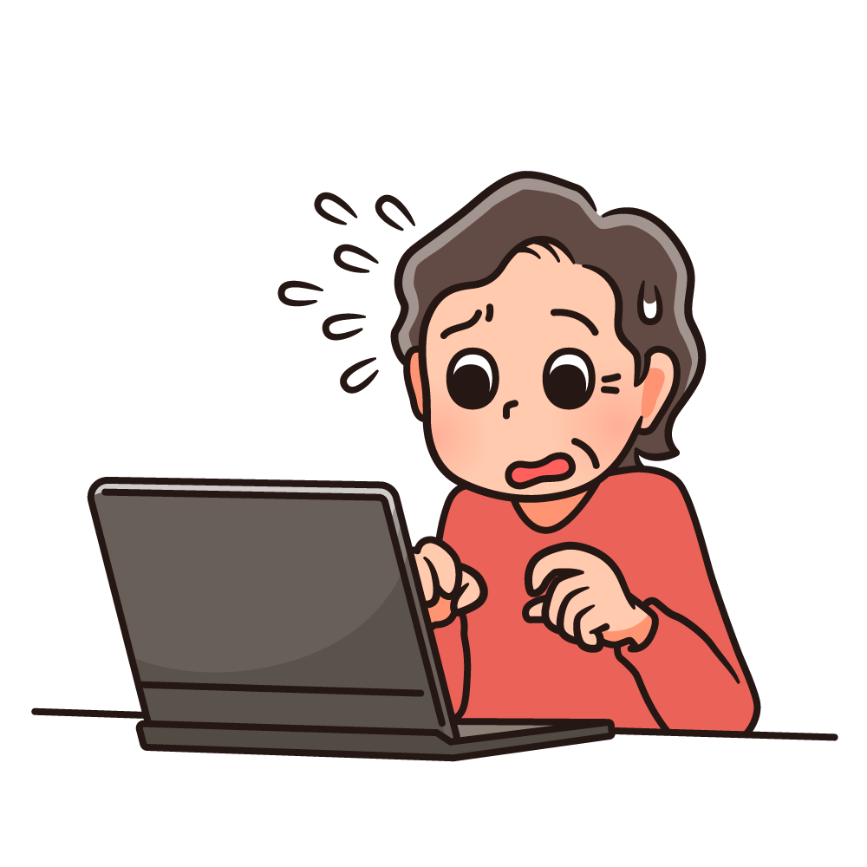

答え
×
てんぷ
添付ファイルを開くことで、
ウイルス感染の危険がある。
かんせん きけん
✉受信
ひさしぶり！
この前の写真
だよ！
http://photo.friend/...
Notes:
【啓発時のセリフ例】
知らない人から届いたメールの添付ファイルを開くのは非常に危険です。
開いた瞬間、コンピュータウイルスに感染する場合もあります。
知らない人が突然メールでファイルを送ってきても、すぐに開くという人は少ないかもしれませんね。
ですから、相手は開きたくなるような文言を入れて送ってきます。
例えば、宅配業者や銀行などを装ったメールが届くと、私たちは「自分に関係のあること」だと思い、つい「確認しないといけない」と思いがちです。

Slide 26

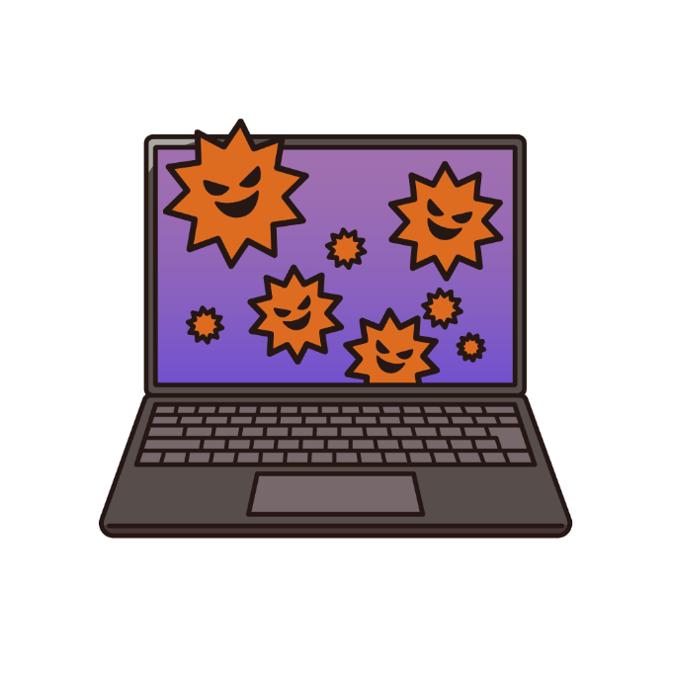
対策の解説
添付ファイルは要注意
てんぷ よ う ち ゅ う い
とど
てんぷ
・知らない人から届いた添付ファイルは開かない
・知っている人から届いたメールに見えても
文面に要注意
とど
ようちゅうい
ふしぜん
-日本語が不自然だったり、話の流れが
唐突だと感じたりしたら、なりすまし
メールかも。添付ファイルは開かず、
差出人に電話などで確認しましょう。
とうとつ
てんぷ
さしだしにん
かくにん
Notes:
【啓発時のセリフ例】
知らない人から送られてきたメールに添付されたファイルは絶対に開いてはいけません。
また、知っている人から届いたものであっても、注意が必要です。
相手のメールアドレスがだれかに乗っ取られて、第三者がメールを送ってきた可能性があります。
また、知っている人のパソコンがウイルスに感染してしまい、自動的にウイルスが添付されたメールを送信させられた可能性もあります。
メールの文面を読むことと、メールについている添付ファイルを開くことには、大きな違いがあります。
メールはいくら読んでも大丈夫ですが、添付ファイルを開くときには、ウイルス感染の可能性があることを理解して、細心の注意を払いましょう。
メールの日本語が不自然だったり、話が唐突だったり、開くことを急かしたり、焦らせたりするような文面の場合は要注意です。
もし知人からのメールだったとしても、その知人に電話するなどして、本当にメールを送信したのかどうかを確認してみましょう。
【参考資料】
IPA：Emotet（エモテット）と呼ばれるウイルスへの感染を狙うメールについて
https://www.ipa.go.jp/security/security-alert/2022/1202.html

Slide 27
ふりかえり
・本日の話を振り返って
みよう
Notes:
【啓発時のセリフ例】
本日お話しした内容を振り返ってみましょう。
前半は、パスワードを第三者に知られないことの重要性と具体的なパスワードの作り方や管理方法について、お話ししました。
後半は、偽セキュリティ警告や添付ファイルの危険性について、お話ししました。
今日お話しした内容を聞いて、みなさんに新たな気づきはありましたか？
周りの人と意見交換したり、ご家族・ご友人の方と話してみてください。
※グループワークの時間を設けても良い。

